Slide 1
МУНИЦИПАЛЬНОЕ АВТОНОМНОЕ УЧРЕЖДЕНИЕ ДОПОЛНИТЕЛЬНОГО ОБРАЗОВАНИЯ
«Центр дополнительного образования» г.балаково Саратовской области
Обьемный цветок
Педагог дополнительного образования Полякова Марина Николаевна
Балаково 2016 г.

Slide 2


Slide 3
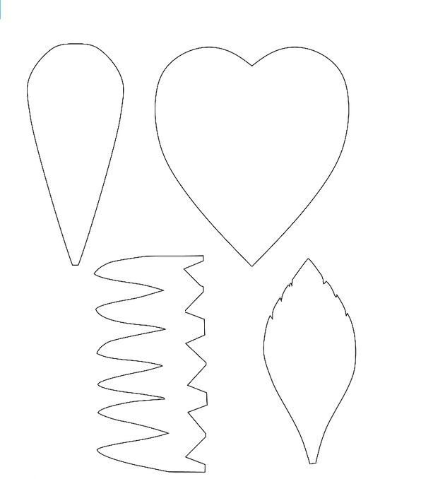
Вырезаем лекала

Slide 4
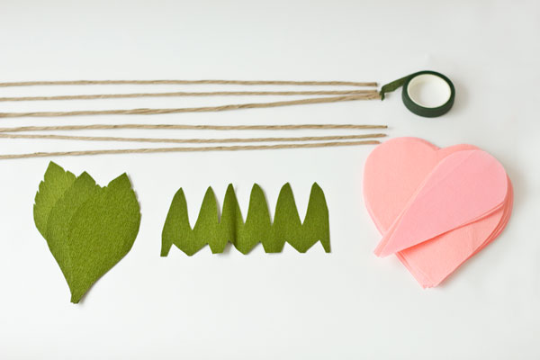
Заготовки:
ПРОВОЛОКА, СКОТЧ, ДРАП, БУМАГА, ПРОКЛАМИН, КЛЕЙ

Slide 5
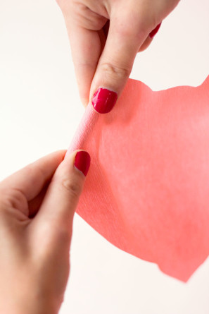
Закручиваем края лепестков

Slide 6
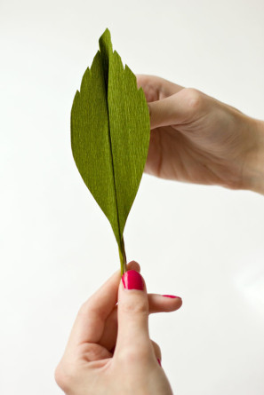
Приклеиваем стебелек к сгибу

Slide 7
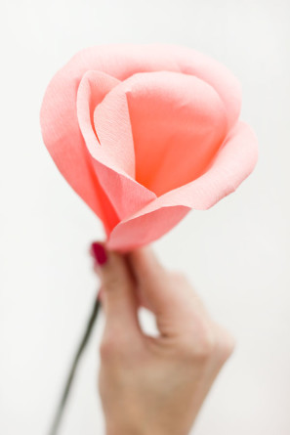
Собираем цветок по лепесткам

Slide 8

Делаем подлистник методом скручивания вокруг стебля

Slide 9
Вид готового цветка

Slide 10

Собираем букет

Slide 11
Спасибо за внимание!
Удачи в технике изготовления объемного цветка и букетов из них!

